Slide 1
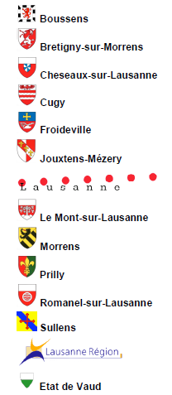
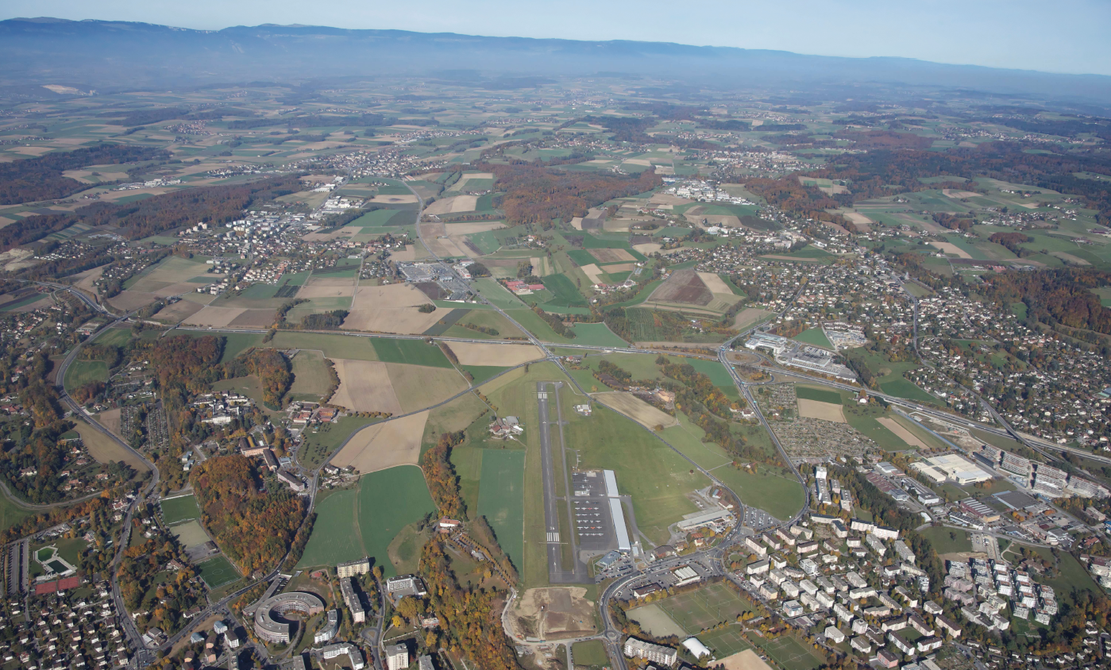
Froideville
Séance du conseil communal du 2 mai 2017

Slide 2
Ordre du jour
1. Le SDNL, qu’est-ce que c’est ? Territoire, gouvernance, objets d’étude
2. Le PALM, qu’est-ce que c’est ? Intégration du SDNL dans le PALM
3. Accessibilité « multimodale »
4. « Stratégie Vélo » du Nord lausannois
5. « Guide urbanisation et agriculture » du Nord lausannois
6. Questions ?

Slide 3
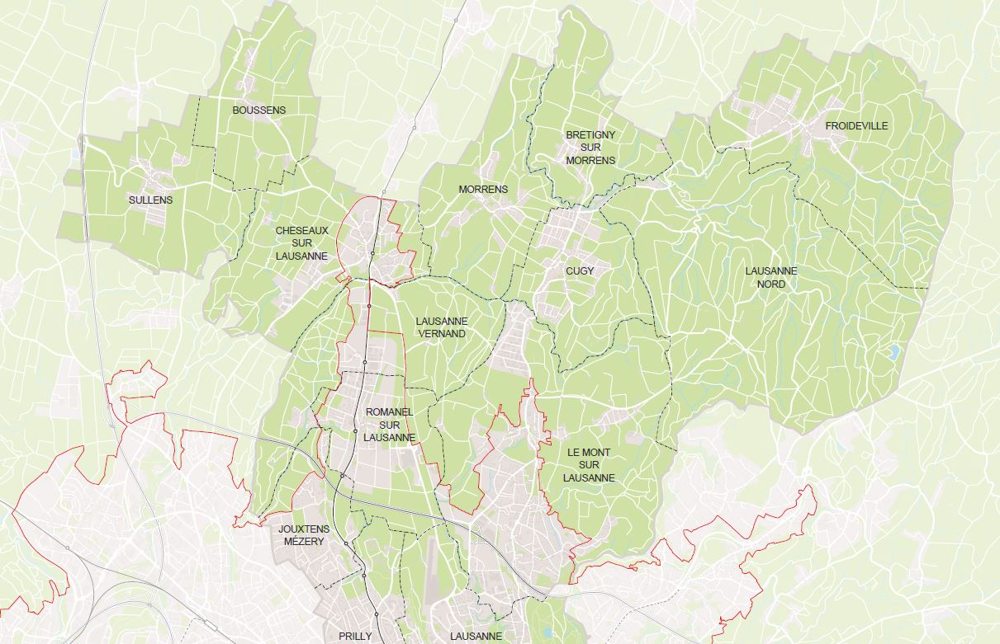
1. Le SDNL, qu’est-ce que c’est ? Territoire, gouvernance, objets d’étude

Slide 4
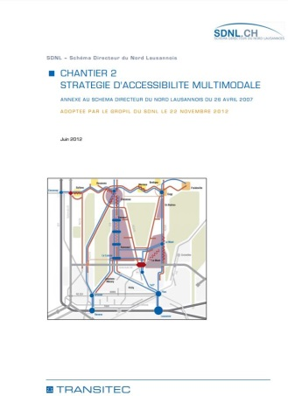
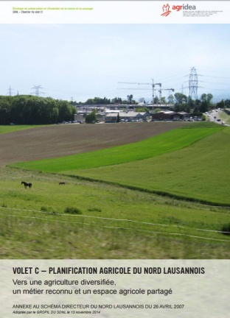
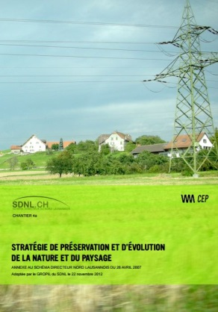
1. Le SDNL, qu’est-ce que c’est ? Territoire, gouvernance, objets d’étude
Groupe de pilotage (12 municipaux, représentants de services de l’Etat, représentants des «partenaires»
GROPIL
Bureau technique (2.6 ETP)
Bureau
Organe exécutif (3 membres + CP)
Cellule de pilotage technique: représentants techniques (techniciens et/ou municipaux)
CPT

Slide 5
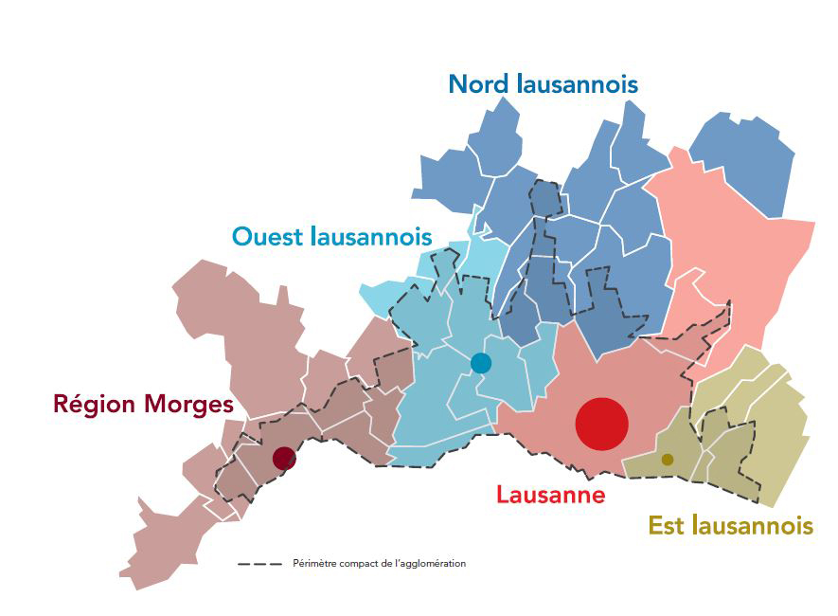
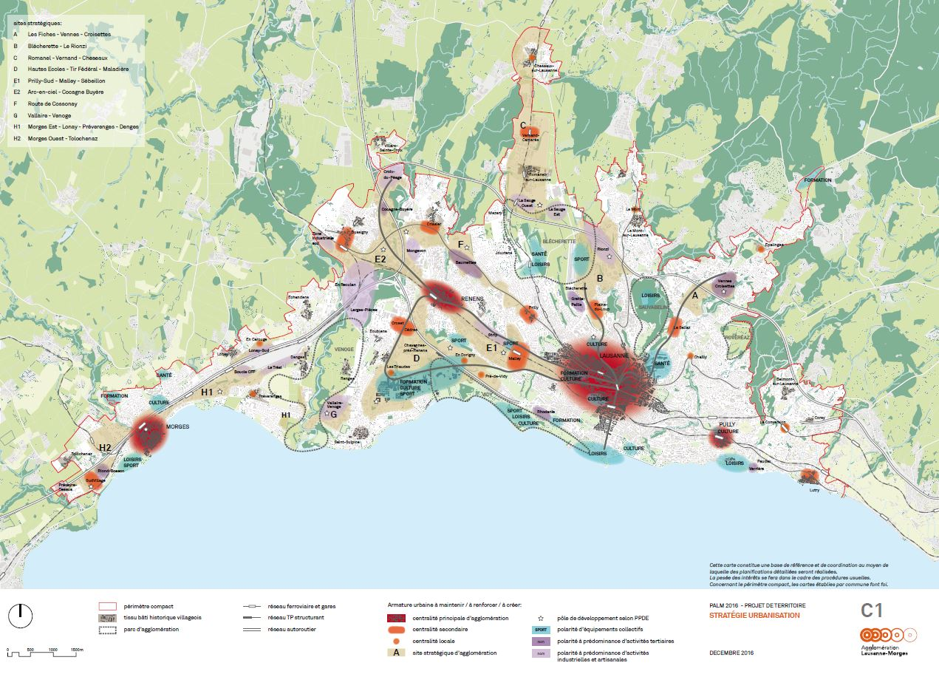
2. Le PALM, qu’est-ce que c’est ? Intégration du SDNL dans le PALM

Slide 6
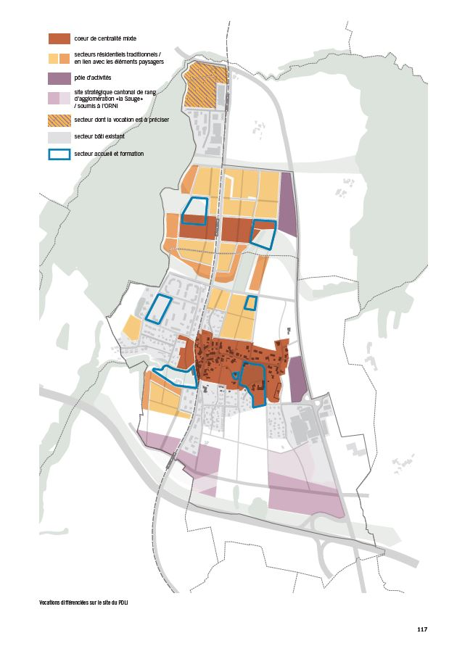
2. Le PALM, qu’est-ce que c’est ? Intégration du SDNL dans le PALM
Le PDL intercommunal «Lausanne-Vernand – Romanel-sur-Lausanne» ;
Deux centralités, dont la centralité «nouvelle de Vernand-Camarès» ;
Planification de différents types d’habitat qui répondent aux diverses aspirations ;
Planification de zones d’activité qui répondent au besoin d’équilibre entre habitants et emplois (!) ;
Planification des secteurs dédiés à l’accueil et à la formation ;

Slide 7
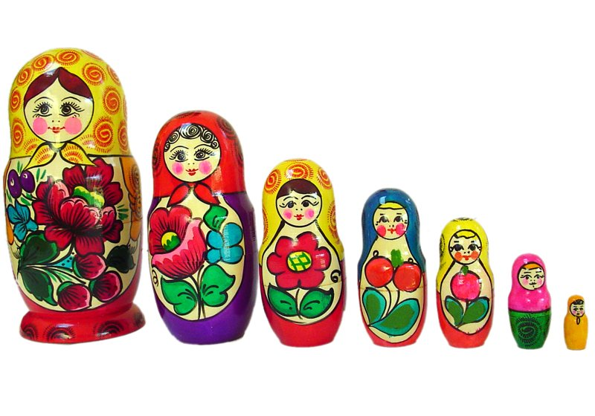
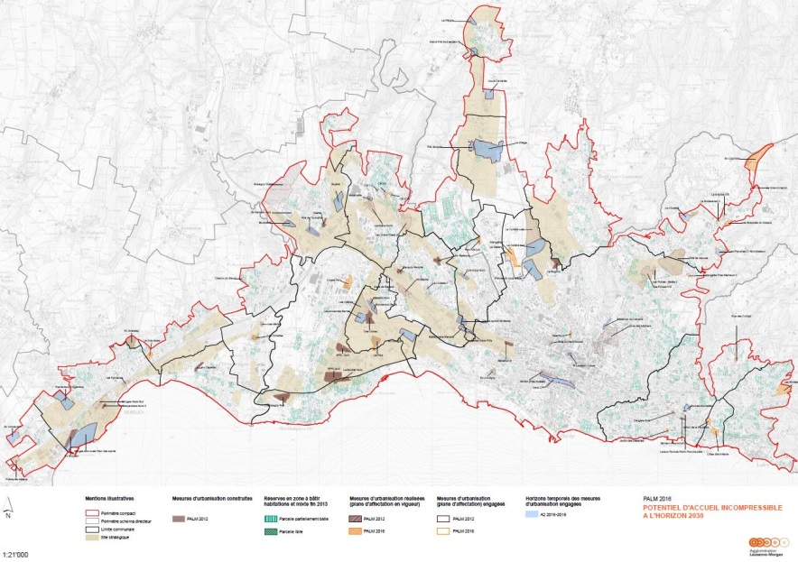
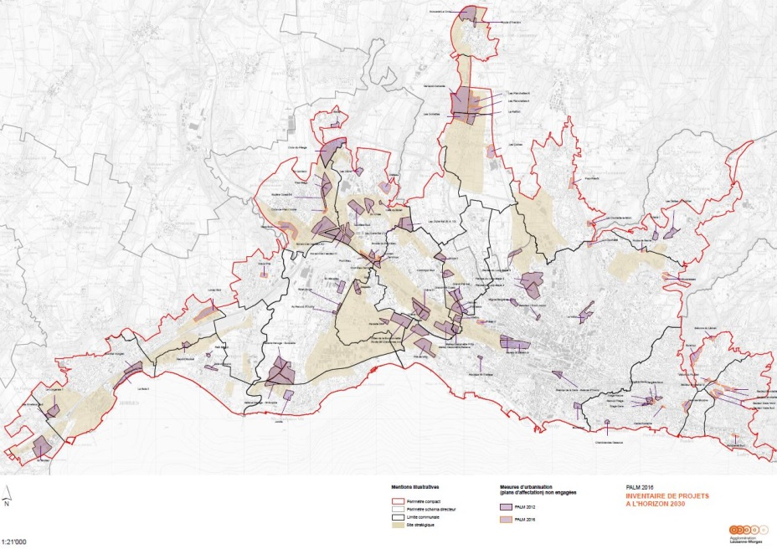
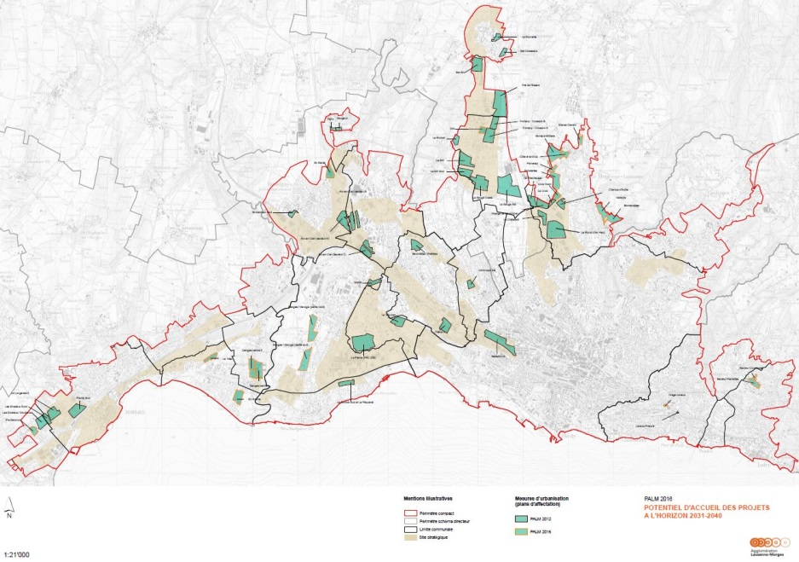
2. Le PALM, qu’est-ce que c’est ? Intégration du SDNL dans le PALM
LAT Révisée
2030
2021
PGA
PDCn 4
Reconversion de ZIZA
80’000
1.8%
SDA
2040
Reprogrammation

Slide 8
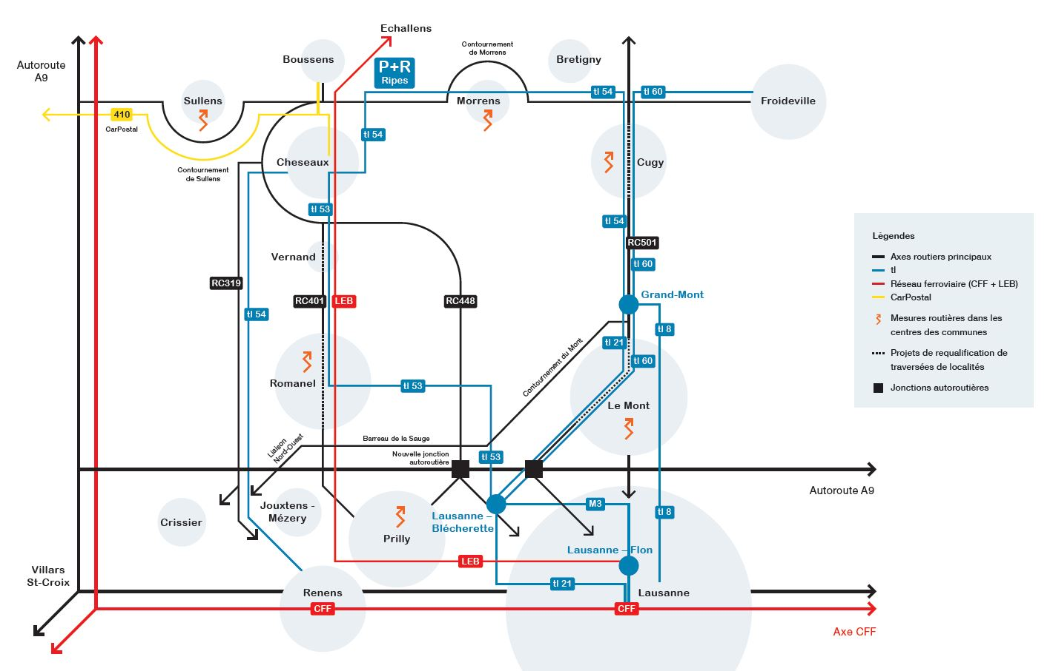
3. Accessibilité « multimodale »

Slide 9
4. « Stratégie Vélo » du Nord lausannois
Objectifs stratégiques de l’étude
Diagnostic de la situation actuelle en termes de MD
Définition de la vision de la MD à l’horizon 2030
Déclinaison de cette vision à une étape intermédiaire
Présentations des mesures nécessaires afin d’appliquer le concept général
Attention: l’échelle fine n’est pas du ressort de la stratégie régionale mais du ressort des communes

Slide 10
4. « Stratégie Vélo » du Nord lausannois
Diagnostic – forces et faiblesses du territoire en lien à la MD
Forces
Faiblesses
Développement territorial équilibré et varié
Taille adaptée à l’usage du vélo
Axe fort TP – LEB et tl – perspectives intéressantes d’intermodalité
Proximité à la ville et à l’agglomération lausannoise
Qualités paysagères
Fort marquage du pendularisme
Liaisons internes Est-Ouest limitées
Coupures physiques
Charges de trafic localement importantes
Aménagements cyclables limités

Slide 11
4. « Stratégie Vélo » du Nord lausannois
Objectifs
Réseau cyclable qui facilite le rabattement vers les gares/arrêts TP
Promotion du vélo comme mode de transport à part entière
Liaisons internes
Liaisons avec secteurs limitrophes
Ces deux types de liaisons permettent :
le rabattement vers les gares afin de relier le Nord lausannois avec les pôles extérieurs
- de relier les centralités du Nord lausannois afin de créer des liens à l’intérieur du périmètre SDNL

Slide 12
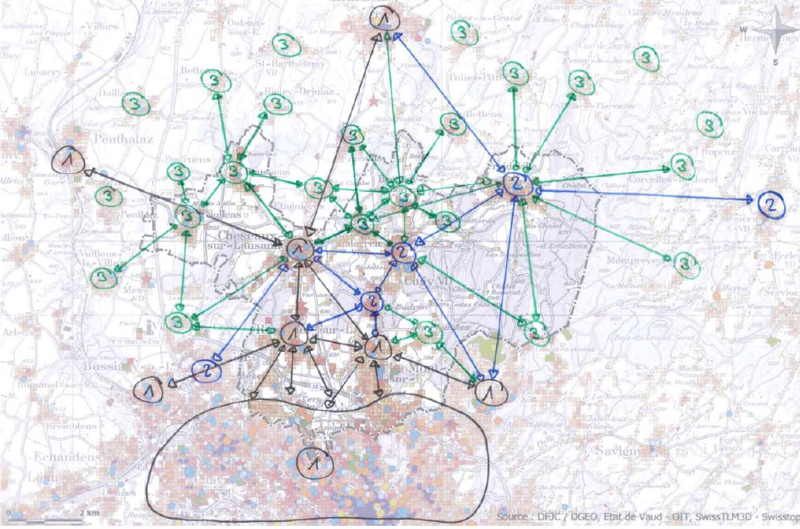
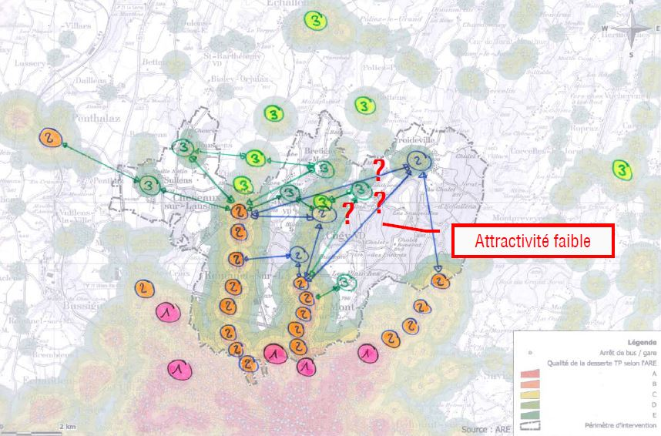
4. « Stratégie Vélo » du Nord lausannois
Construction du réseau – Pôles et desserte et TP
Identification des pôles du Nord lausannois sur la base de données socio-économiques
Hiérarchisation des pôles en fonction de l’attractivité et du nombre/type de services
Définition des lignes de désir entre pôles et affectation d’un niveau hiérarchique relatif au pôle
Logique de rabattement → enjeux majeurs au Nord du périmètre

Slide 13
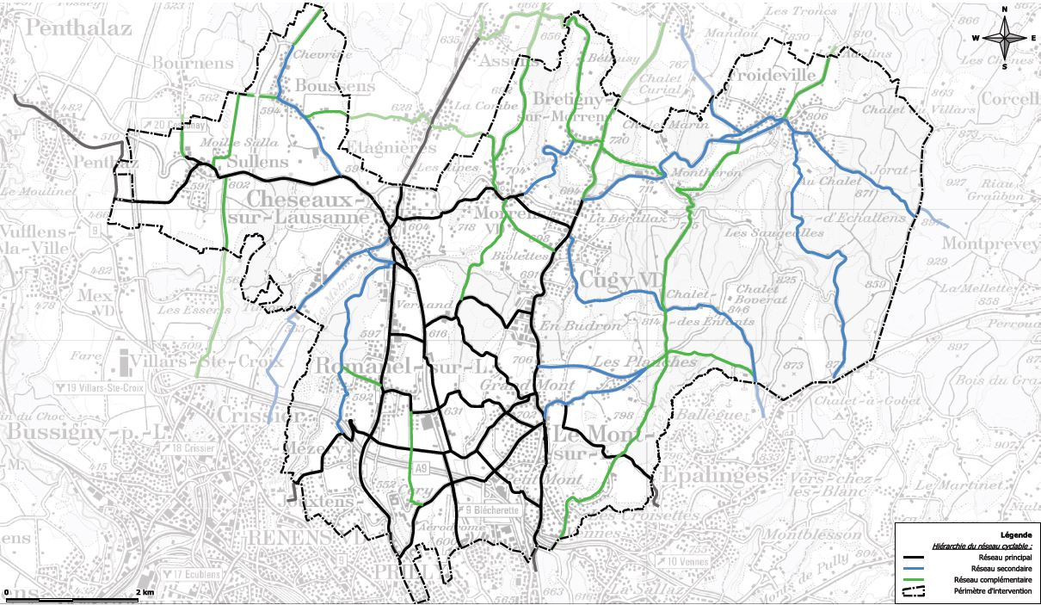
4. « Stratégie Vélo » du Nord lausannois
Le réseau régional – état 2030
Le réseau intermédiaire est constitué par les axes de degré 1 (noir), dont 5 axes jugés prioritaires:
Cheseaux – Prilly via Romanel
Cheseaux – Lausanne via route de la Blécherette
Cheseaux – zone industrielle du Châtelard
Cugy – Lausanne via Le Mont
Liaison tangentielle Cossonay – Cheseaux – Cugy – Froideville

Slide 14
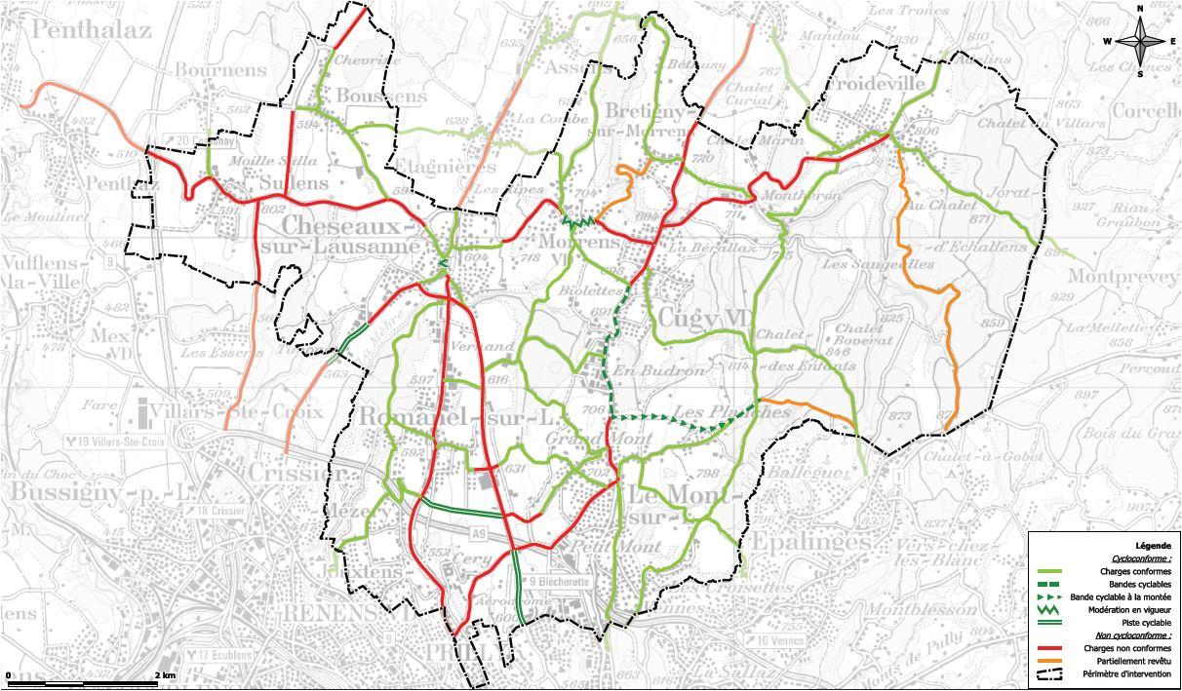
4. « Stratégie Vélo » du Nord lausannois
Un axe est dit cycloconforme s’il est attractif pour la pratique du vélo. Facteurs considérés :
Charges trafic
Limitation vitesses
Largeur des routes
Topographie
Visibilité (sinuosité)
Accidentologie
Revêtement
Un tronçon du réseau est dit cycloconforme si:
Hors localité : charges de trafic inférieures à 3’000 v/j et revêtement en dur
En localité : charges de trafic inférieures à 5’000 v/j
Cycloconformité des axes

Slide 15
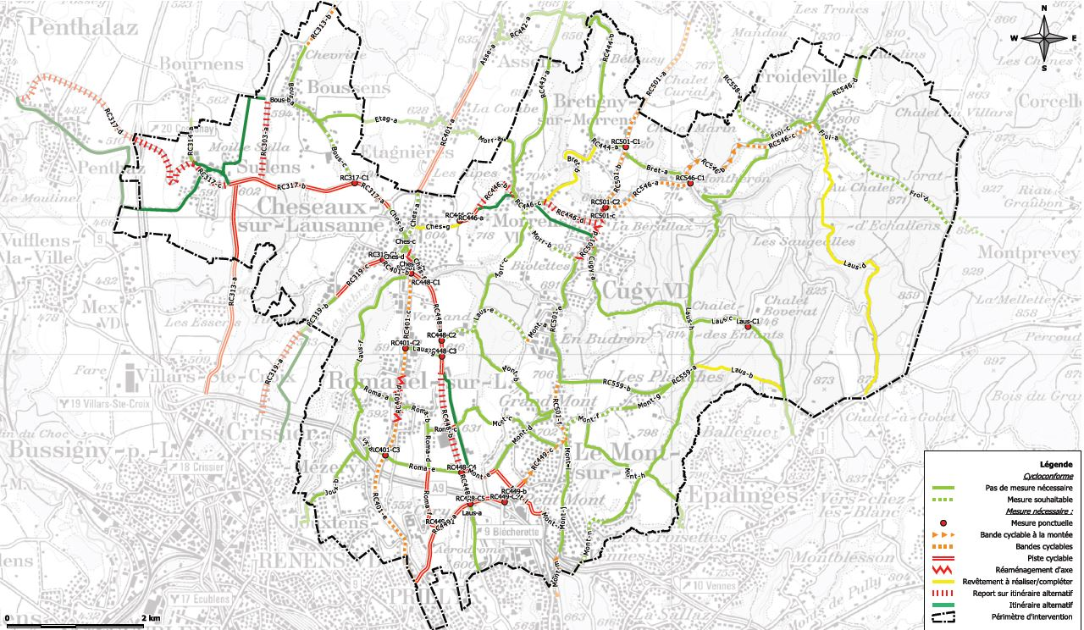
4. « Stratégie Vélo » du Nord lausannois
Mesures
60 mesures proposées:
42 linéaires – aménagement de tronçon –
18 ponctuelles – aménagement de carrefour –

Slide 16
4. « Stratégie Vélo » du Nord lausannois
Conclusion
Stratégie et mesures ambitieuses afin de créer un réseau fonctionnel, attractif et de qualité
Compte tenu du développement du Nord lausannois, la promotion des modes doux doit être une priorité !
Autres enjeux afin de développer la MD dans le Nord lausannois :
Stationnement vélos
Jalonnement du réseau cyclable
Itinéraires de loisir ou pour le tourisme
Opportunité éventuelle d’un réseau de VLS
Déplacements piétons

Slide 17
5. « Guide urbanisation et agriculture » du Nord lausannois
Présentation générale du Guide
Objectif du Guide: fournir un outil efficace afin de cadrer l’urbanisation dans les milieux agricoles → collaboration entre acteurs de l’aménagement du territoire et acteurs des milieux agricoles
Destiné prioritairement aux professionnels de l’urbanisme publics et privés
Composition: partie introductive et questionnaire (partie pratique)
Important: outil à usage volontaire, non-opposable aux tiers et non-requis dans les procédures de mise à l’enquête publique. Cependant, son utilisation est recommandée afin de poser les bonnes questions au bon moment

Slide 18
5. « Guide urbanisation et agriculture » du Nord lausannois
Enjeux
Nord lausannois :
Défi: les communes du Nord lausannois doivent mettre en place une transition entre ville et campagne
2’500 hectares (2013) d’exploitations agricoles, soit 50% de la surface totale du périmètre
L’agriculture structure l’espace du Nord lausannois
Guide → 4 défis à relever :
Préserver les terres agricoles
Maintenir la viabilité et le potentiel de développement des exploitations agricoles
Encourager une cohabitation harmonieuse
Créer des synergies entre paysages agricoles et développement urbain

Slide 19
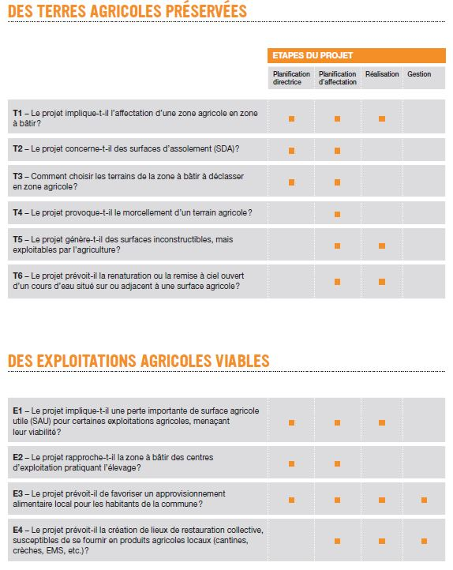
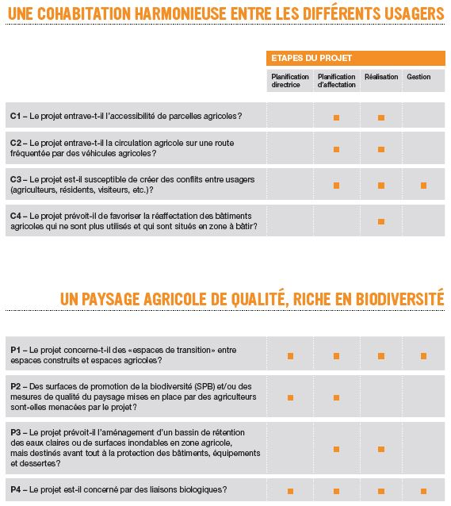
4 défis, 1 questionnaire et des étapes de projet
5. « Guide urbanisation et agriculture » du Nord lausannois

Slide 20
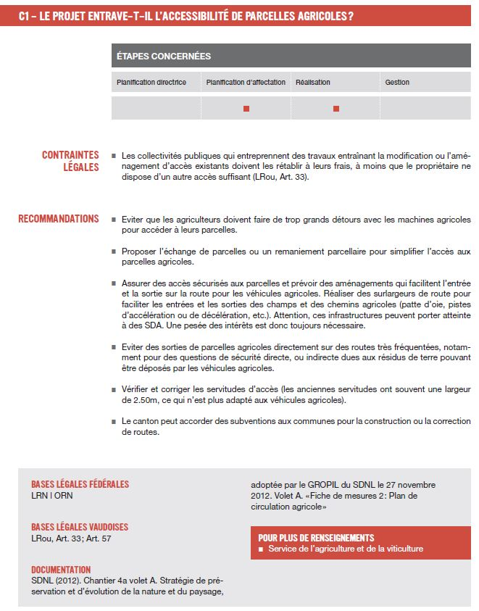
Des réponses concrètes
5. « Guide urbanisation et agriculture » du Nord lausannois

Slide 21
Merci de votre attention !
Et rendez-vous sur :
www.sdnl.ch

Slide 22
6. Questions ?

